Slide 1
Kalimat Efektif

Slide 2
Beberapa contoh kalimat tidak efektif
Terdapat banyak debu sehingga terkadang membuat orang-orang yg lewat menjadi batuk.
Kami senang telah mendapatkan yang kami cari dan kami pulang bersama dengan bahagia.
Dan disana kita bisa diving.
Itulah resiko menaiki KRL saat sore hari dimana orang-orang menaiki KRL.
Saya mendaki gunung bersama teman-teman saya dimana kita semua bertujuan yang sama yaitu mendaki gunung mencapai puncak.

Slide 3
Ia mengabsen mahasiswa di kelasku.
Meskipun umurnya sama seperti saya, di muka dia sudah tumbuh jenggot yang lumayan tebal tetapi dia tampilannya terlihat sederhana.
Saya berangkat dari rumah jam 8 pagi.
Saya sangat merasa nyaman kalau barang-barang di kamarku terlihat rapih

Slide 4
Kalimat
Kalimat adalah satuan bahasa terkecil dalam wujud lisan dan tulisan, yang mengungkapkan pikiran yang utuh.

Slide 5
Struktur Kalimat Umum
Terdiri dari
Unsur wajib: S & P
Unsur tak wajib: O & K

Slide 6
Subjek
Berfungsi sebagai petunjuk pelaku/orang yang melakukan perbuatan
Berwujud nomina
Biasanya terletak di awal kalimat

Slide 7
Hadirin serentak berdiri untuk menyanyikan lagu Indonesia Raya
Keputusan ini merupakan kebijakan yang dapat menguntungkan semua pihak
Sakit bisa dialami semua orang
Membangun gedung bertingkat mahal sekali.

Slide 8
Predikat
1. Bagian yang menerangkan subjek
2. Berfungsi menyatakan kegiatan yang dilakukan pelaku
3. umumnya berbentuk verbal namun ada juga bentuk nominal, adjektival, numeral, dan adverbial.

Slide 9
Ayahnya guru Bahasa Inggris.
Indomie adalah mie instan yang diproduksi oleh PT Indofood.
Pada suatu pagi di hari weekend yang sunyi dan damai tenang itu terasa angin sejuk pagi yang membawa semangat hari sudah mulai membangunkan badan ini dari kasur single springbed untuk memulai hari.

Slide 10
Objek
1. Objek pada umumnya berbentuk nomina
2. Objek berfungsi menyatakan korban
3. Kalimat yang mengandung objek pasti bisa dipasifkan

Slide 11
Ayah membelikan adik sebuah buku baru.
Pemerintah mengumumkan bahwa bulan depan harga BBM akan naik

Slide 12
Keterangan
Terletak di awal atau akhir S atau P
Berfungsi untuk menjelaskan predikat
Keterangan terbagi atas:
1. Waktu
2. Tempat
3. Cara
4. Alat
5. Tujuan

Slide 13
Dengan lantang, mahasiswa itu meneriakkan tuntutannya.
Kami mengerjakan tugas sampai tengah malam.
Kami mengerjakan tugas di perpustakaan
Kami belajar demi masa depan yang cemerlang

Slide 14
Kalimat Efektif
Kalimat yang secara tepat mewakili gagasan pembicara atau penulis.
Menimbulkan gagasan yang sama tepatnya dalam pikiran pendengar atau pembaca sesuai maksud pembicara atau penulis.

Slide 15
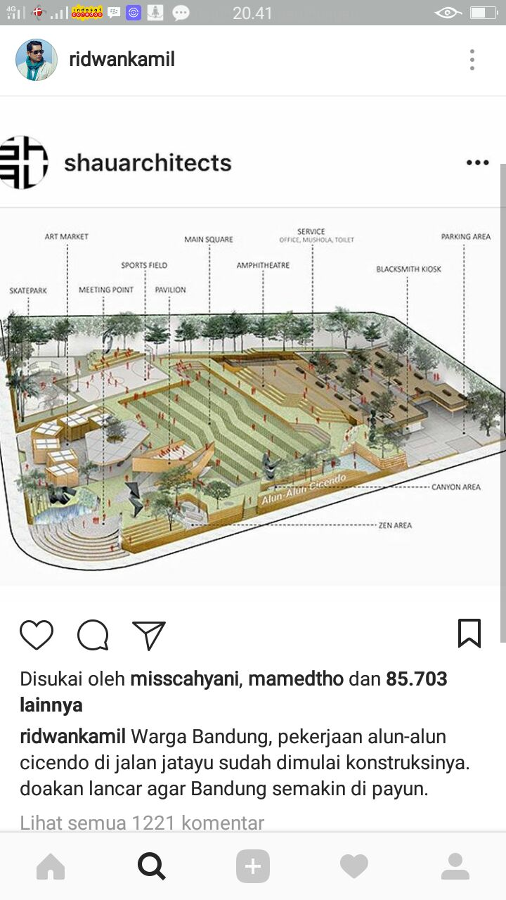
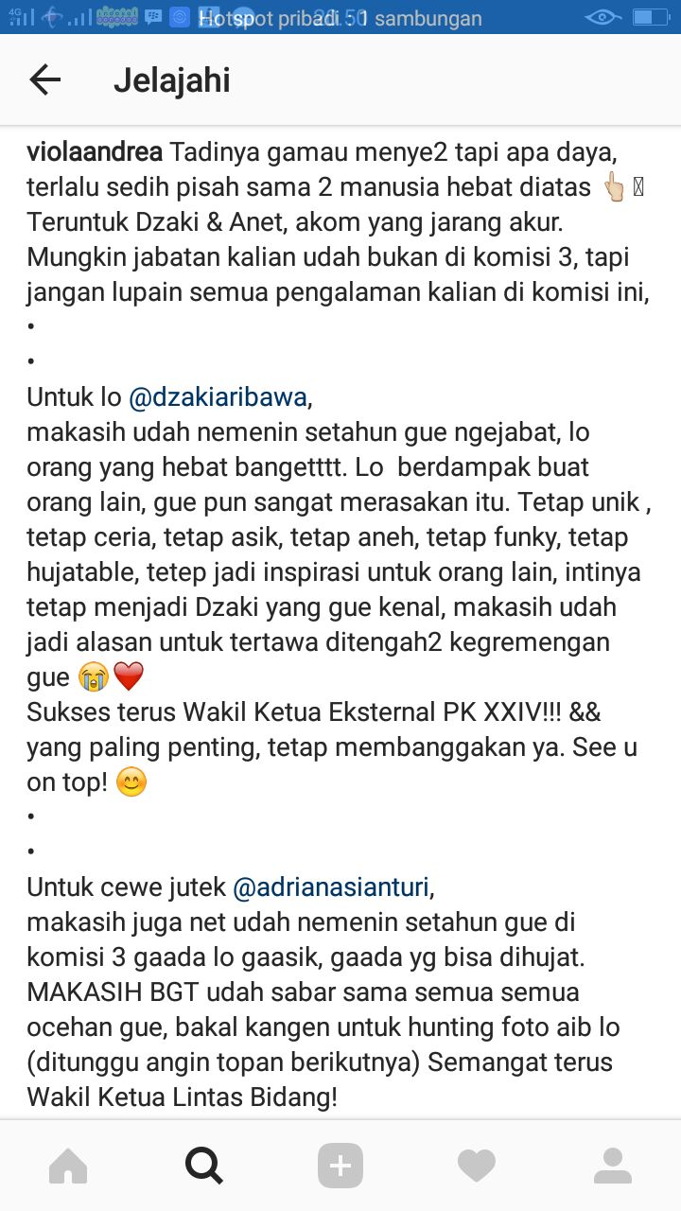
Manakah yang efektif?

Slide 16
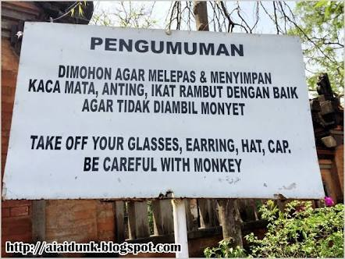
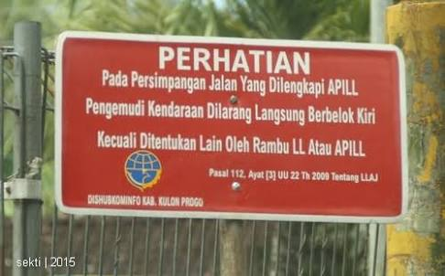

Slide 17
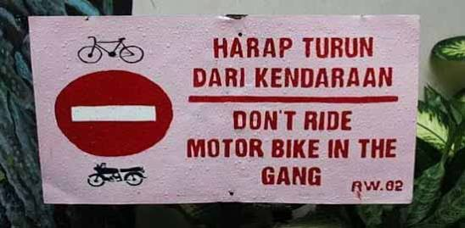
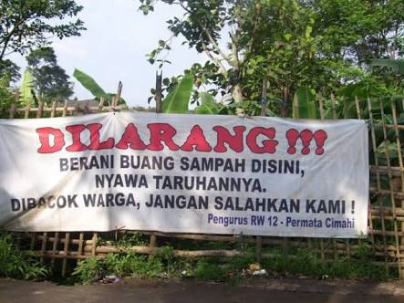

Slide 18
Syarat Kalimat Efektif
1. Mudah dipahami oleh pendengar atau pembacanya.
2. Tidak menimbulkan kesalahan dalam menafsirkan maksud sang penulis.
3. Menyampaikan pemikiran penulis kepada pembaca atau pendengarnya dengan tepat.
4. Sistematis dan tidak bertele-tele.

Slide 19
Prinsip-prinsip kalimat efektif antara lain:
A. Kesepadanan Struktur
B. Kepararelan Bentuk
C. Kehematan Kata
D. Kecermatan
E. Kelogisan

Slide 20
Kesepadanan Struktur
Kesepadanan adalah keseimbangan antara gagasan dengan struktur bahasa yang dipakai. Ciri-cirinya:
1. Memiliki subjek dan predikat yang jelas
Dia pindah ke Indonesia gara-gara ayahnya kerja di kementerian luar negeri.
Kepada hadirin dimohon untuk berdiri

Slide 21
Kesepadanan Struktur
2. Tidak mengulang subjek kalimat
Saya memutuskan mendaftarkan diri saya di akper setelah saya lulus SMA

Slide 22
Keparalelan Bentuk
Kalimat efektif memiliki kesamaan bentuk kata yang digunakan di dalam kalimat.
Balap motor liar adalah kegiatan yang mengerikan dan berbahaya.

Slide 23
Keparalelan Bentuk
Langkah-langkah menulis kalimat efektif adalah memahami, mengetahui, dan pengaplikasian definisi kalimat efektif.

Slide 24
Kehematan Kata
Hilangkan kata-kata atau frasa yang tidak perlu digunakan.
1. Menghindari unsur yang sama pada kalimat majemuk
2. Menghindari kesinoniman dalam kalimat
3. Menghindari penjamakan kata pada kata jamak

Slide 25
Contoh Kehematan
Saya tidak suka makan buah dan saya juga tidak suka makan sayur.
Qutraja Arkan atau yang biasa saya panggil Raja adalah teman dekatku dari awalku memasuki jenjang SMA hingga saat ini.
Saya hanya ingin memberikan peringatan saja.

Slide 26
Kecermatan
Cermat dan tepat dalam memilih kata sehingga tidak menimbulkan kerancuan dan makna ganda.
Rubahlah cara berpikirmu
Rumah Reza berkediaman di Bambu Apus.

Slide 27
Legalisir legalisasi
Hipotesis hipotesa
Antre antri
Himbau imbau
Utang hutang
Perangko prangko
Sekedar sekadar
Karir karier
Hektar hektare
Kualitas kwalitas
Kuantitas kwantitas
Kuitansi kwitansi
Sistem sistim
Nafas napas

Slide 28
Kelogisan
Gagasan harus dapat diterima atau dimengerti oleh akal dan sesuai dengan PUEBI.
Waktu dan tempat kami persilakan.
Kami melayani cetak warna.

Slide 29
Latihan Kalimat Efektif
Bagi semua peserta diharapkan hadir tepat waktu.
Dia yang pergi meninggalkan saya.
Adik demam sehingga adik tidak dapat masuk sekolah.
Para siswa-siswi sedang mengerjakan soal ujian masuk perguruan tinggi.
Ia masuk ke dalam ruang kelas
Hal yang mesti diperhatikan soal sampah adalah cara membuang, memilah, dan pengolahannya.
Kamu sapulah lantai rumah agar bersih!

Slide 30
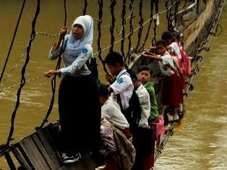
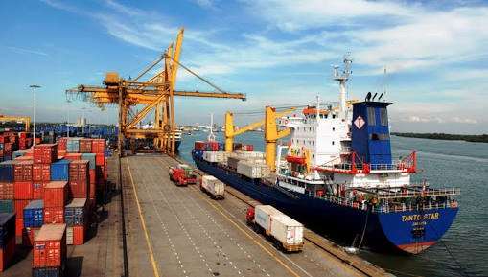
Buatlah satu paragraph dari gambar-gambar berikut ini:

Slide 31
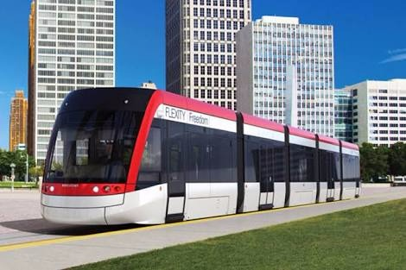
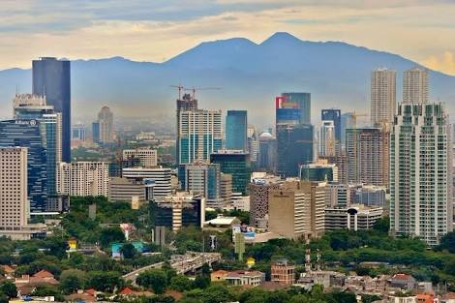

Slide 32
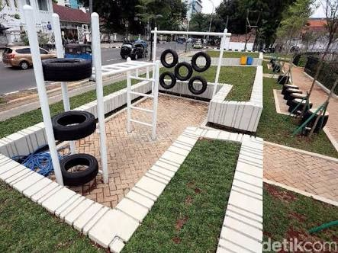
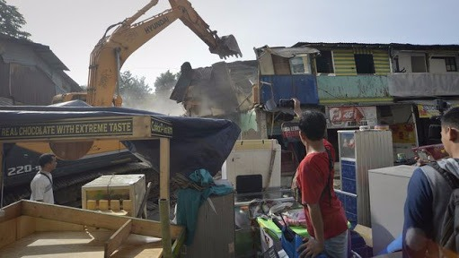

Slide 33
Aktivitas Kelas
1. Membagi kelas dalam Kelompok
2. Tiap kelompok, memperbaiki satu tulisan yang terdapat dalam website UPJ

